Slide 1
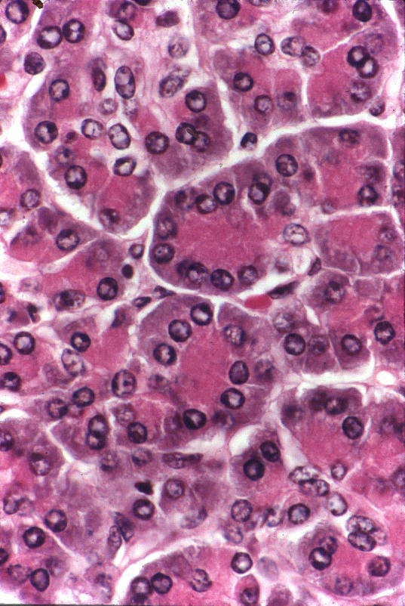
Manual digital de prácticas
Práctica 2. Técnica Histológica

Slide 2
Resultado de aprendizaje:
Indica la función de la fijación, haciendo énfasis en el fijador más usado en la técnica histológica ordinaria.
Recursos:
Encuentra la laminilla en el Microscopio virtual, en la página o pestaña señalada
http://microvirtualbct.facmed.unam.mx/mv.html página 6
O busca la fotomicrografía en el Atlas, en el capítulo correspondiente
http://www.facmed.unam.mx/deptos/biocetis/atlas2013A/new/lab.html La técnica histológica

Slide 3
2.1 En el microscopio virtual o en el Atlas Digital del Departamento busca el riñón fijado y no fijado. Coloca una captura de pantalla de la muestra fijada y otra de la no fijada. En la imagen de riñón fijado se observa una coloración más intensa y, como la muestra está mejor conservada, los límites celulares y los núcleos se observan bien y con nitidez en comparación con el riñón no fijado.
Coloca aquí una captura de pantalla del riñón fijado
Coloca aquí una captura de pantalla del riñón no fijado

